Slide 1

发现不一样的CNKI-基于论文写作全流程的知网使用技巧分享
浙江理工大学
叶志鹏 --- 同方知网(北京)技术有限公司浙江分公司
地址：浙江省杭州市新加坡科技园1幢201-206 邮件：yzp14289@cnki.net 公司网址：www.cnki.net

Slide 2
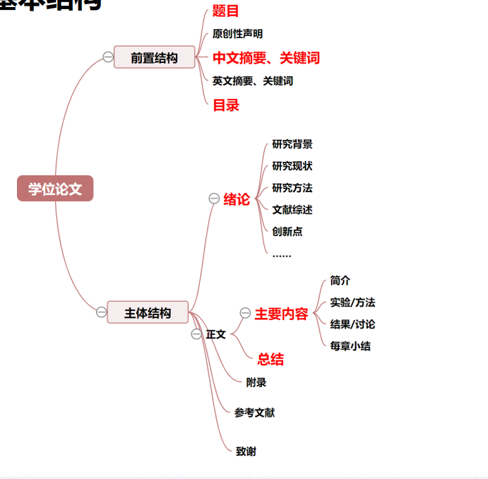
论文框架

Slide 3
写论文的步骤
提出问题
查找资料
研究分析
写作
文献泛检
文献精检
文献阅读
论文撰写
确定选题
积累素材
产出成果

Slide 4
论文如何选题

Slide 5
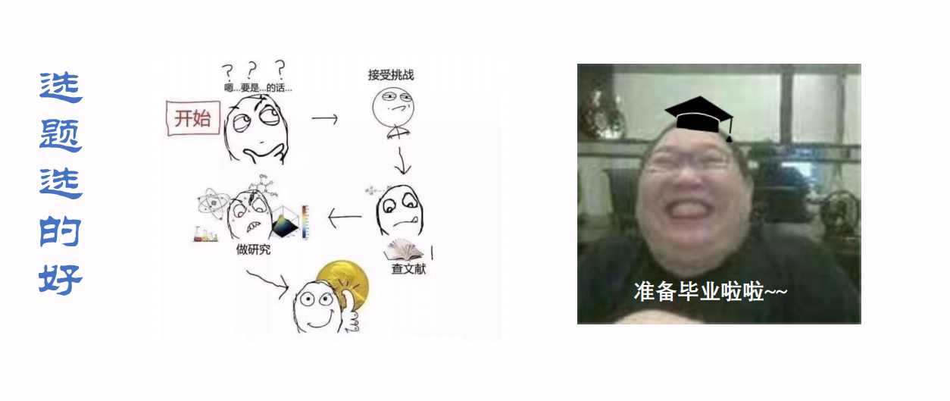
论文选题

Slide 6
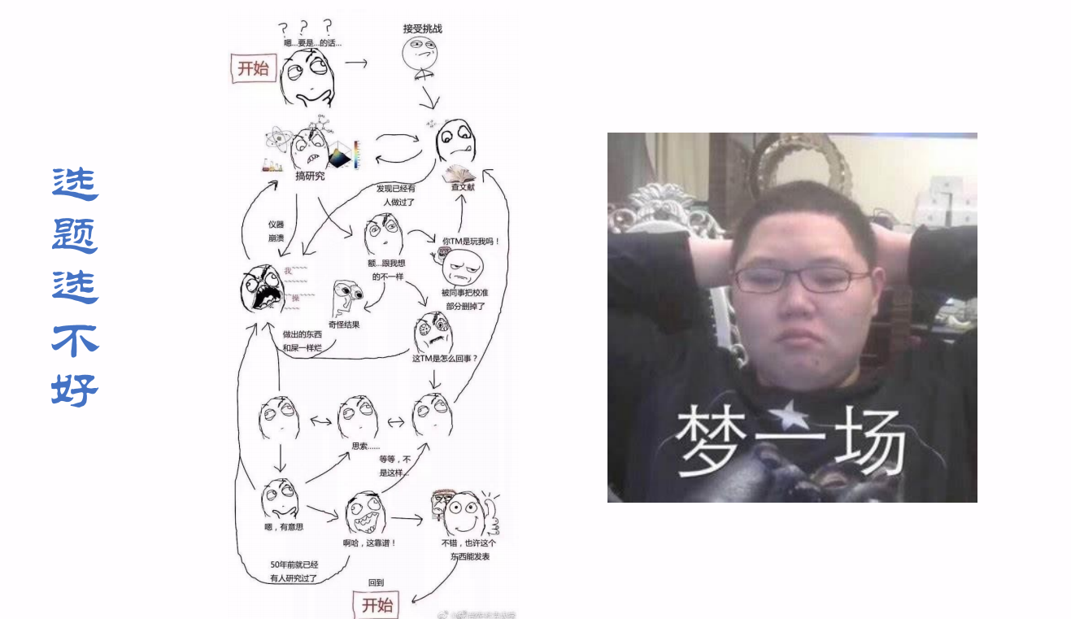
论文选题

Slide 7
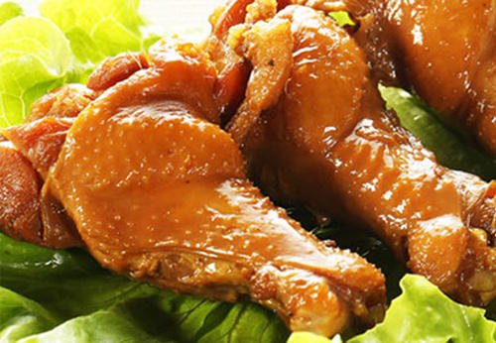
选题案例
1.《八角茴香对卤鸡肉挥发性风味的影响及其作用机制》
2.《煮制条件对卤鸡肉与鸡汤风味的影响》
A B C
A... B1 B2 C
好的选题：新，小，深
不好的选题：泛，大，多

Slide 8

论文选题
选题的基本流程：
导师研究方向
自己感兴趣的方向
以往关注的方向
自己的专业方向
提出问题
找到创新点
文献调研
科研前沿、研究空白

Slide 9
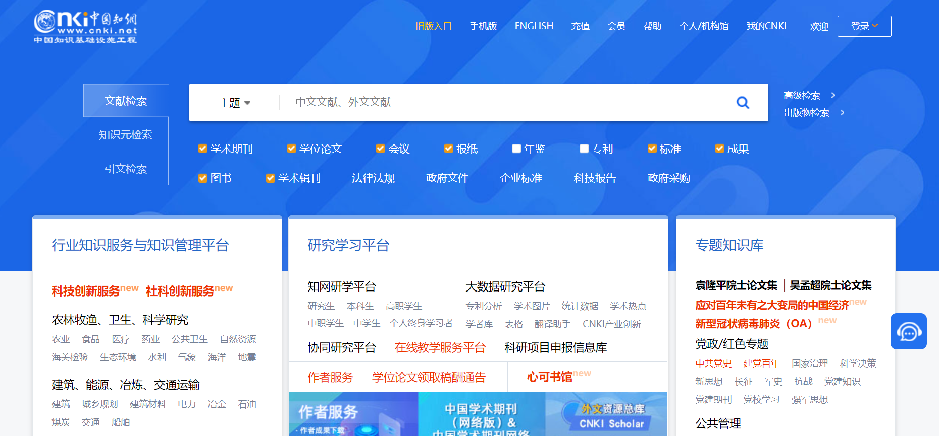
进入知网

Slide 10
写论文的步骤
提出问题
查找资料
研究分析
写作
文献泛检
文献精检
文献阅读
论文撰写
确定选题
积累素材
产出成果

Slide 11
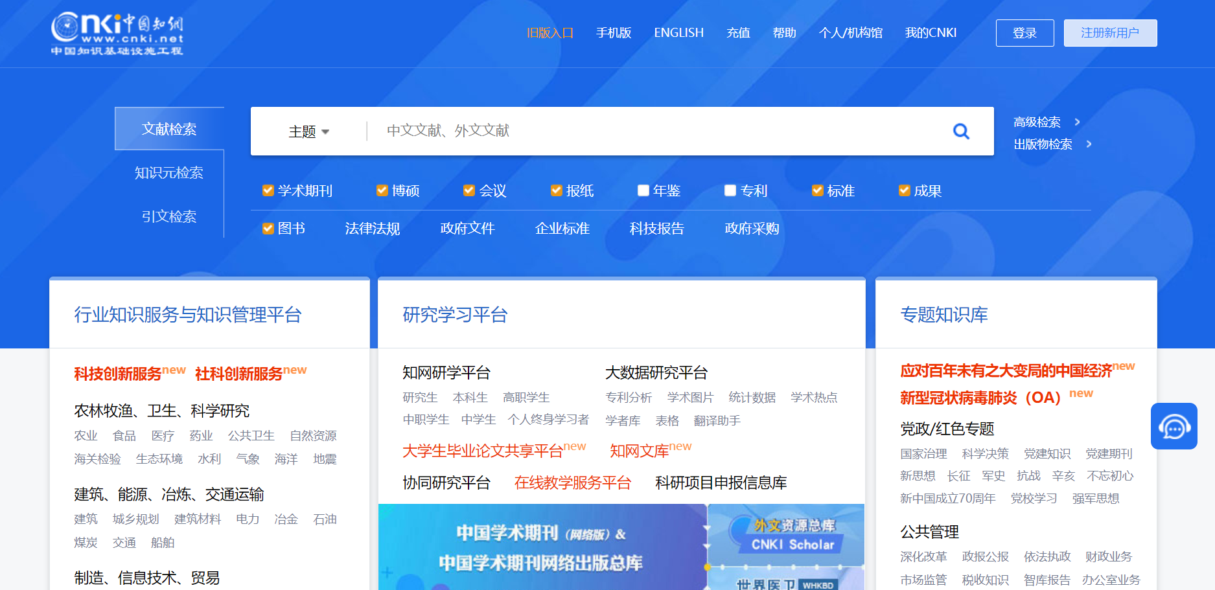
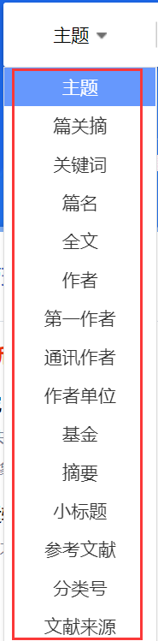
一框式检索
一框式检索
检索项

Slide 12
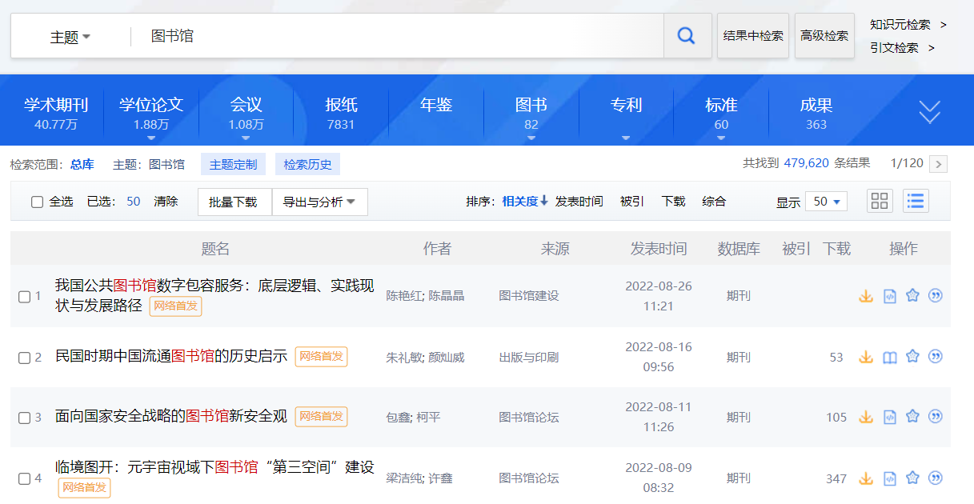
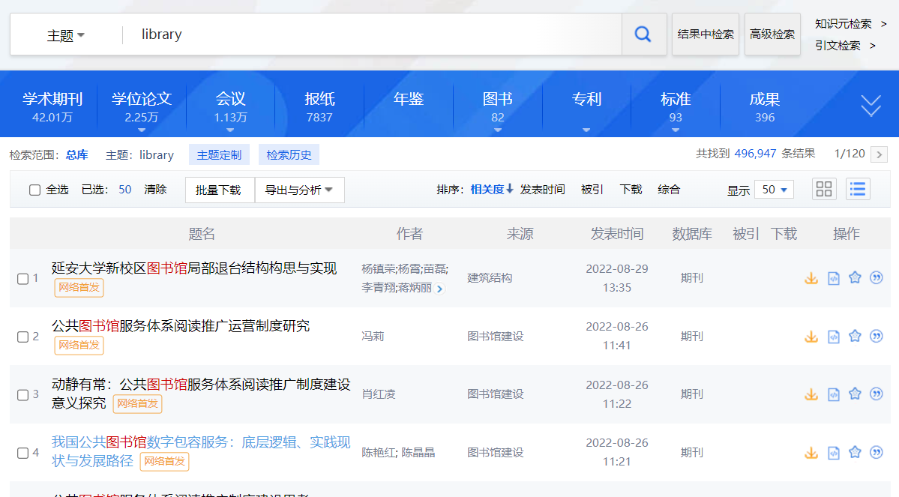
一框式检索-检索语言自动转换
可任意输入中英文检索词，系统自动转换并进行检索、输出结果。

Slide 13
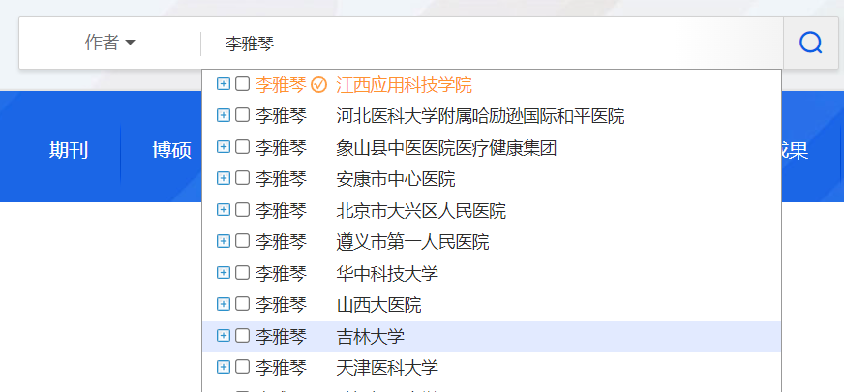
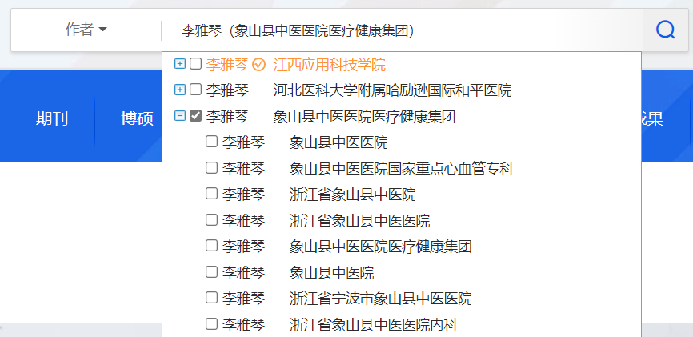
一框式检索-检索词智能提示
可根据提示的一级机构及二级机构精准定位检索作者，排除同名作者；
通过勾选实现组合检索（针对某作者同时有多个单位，或需检索原单位与现单位所有发文）

Slide 14
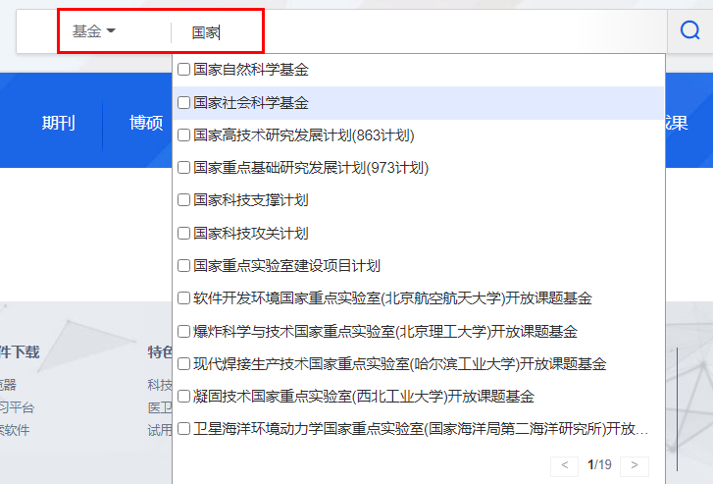
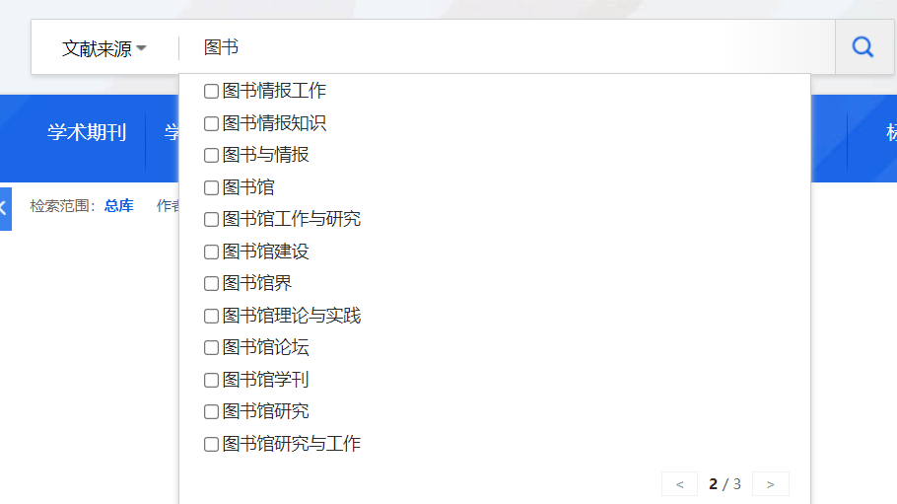
一框式检索-检索词智能提示

Slide 15
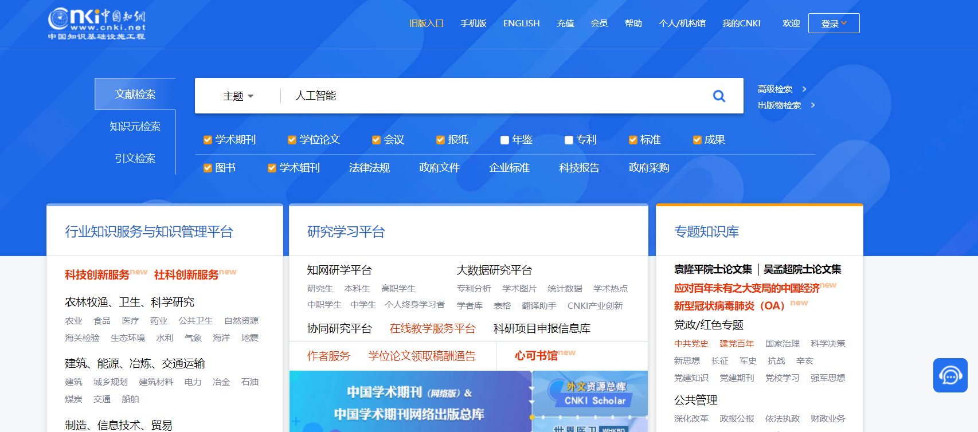
一框式检索

Slide 16
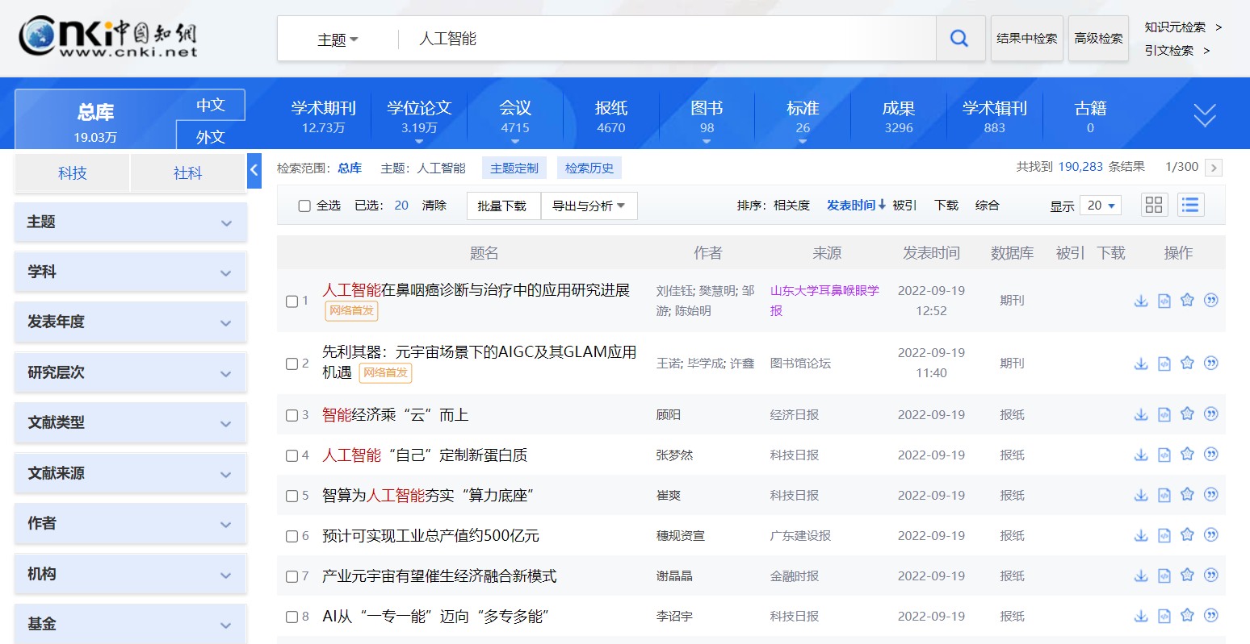
一框式检索-检索结果
点击“中文”或“外文”，查看检索结果中的中文文献或外文文献。点击“总库”回到中外文混检结果。

Slide 17
一框式检索-检索结果
横向展示所有资源类型文献，各资源类型下显示符合检索条件的文献量，突显总库各资源的文献分布情况，可点击切换查看不同资源类型下的文献。突出中外文文献整合。

Slide 18
一框式检索-检索结果
左侧分组筛选区：
1.多角度的文献整体信息展示；
2.提供多层面的筛选角度，并支持多个条件的组合筛选。

Slide 19
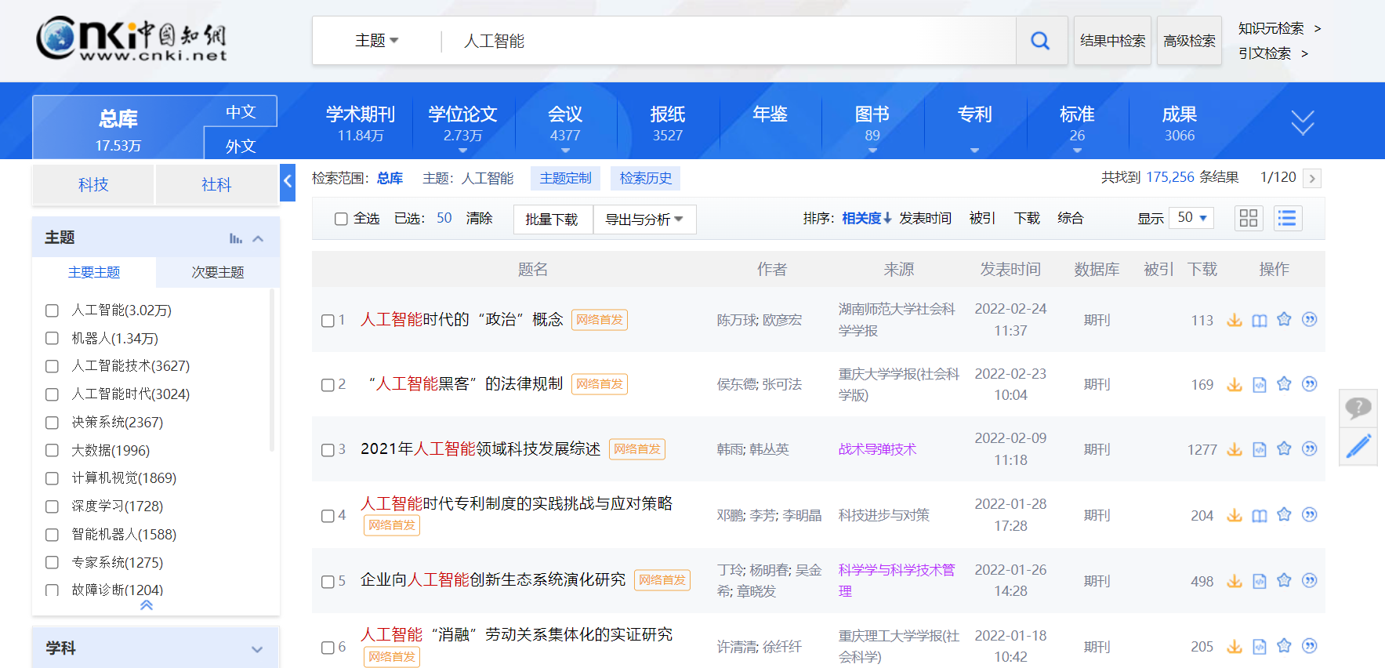
文献整体分析
研究内容的静态展示
机器人
大数据/深度学习
故障诊断
决策系统/专家系统

Slide 20
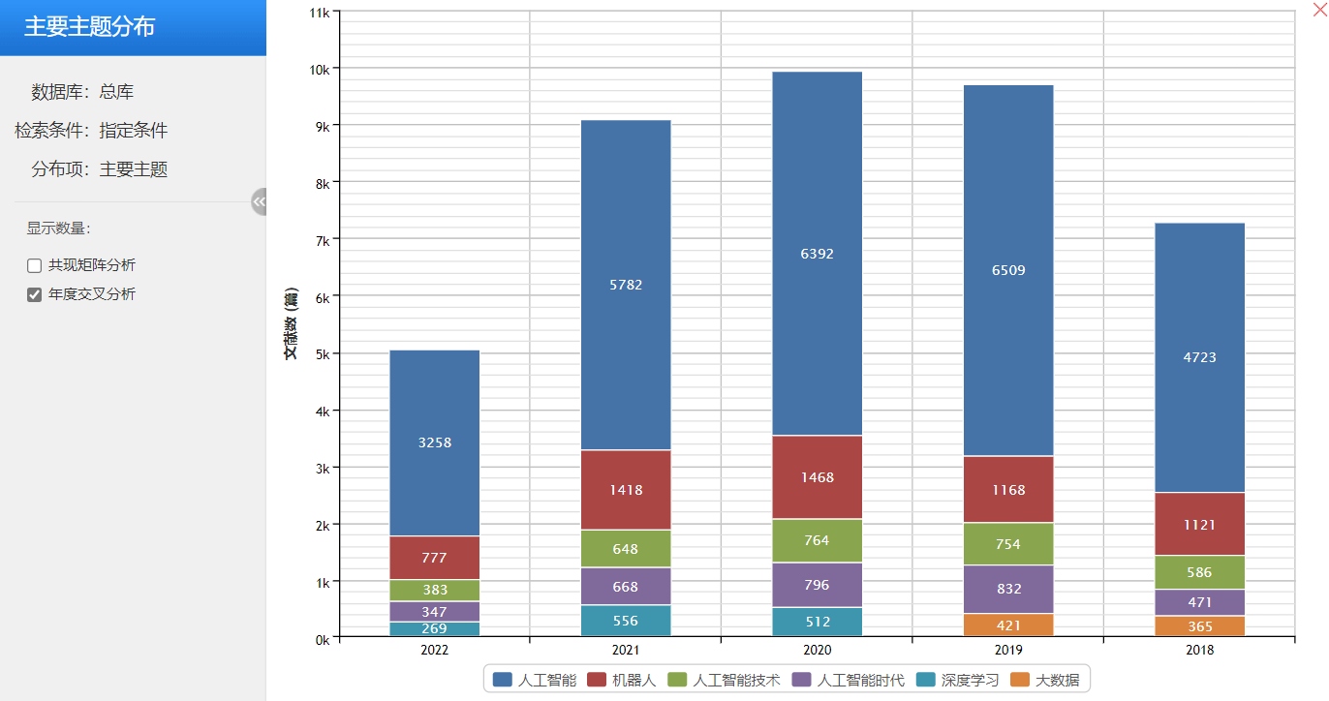
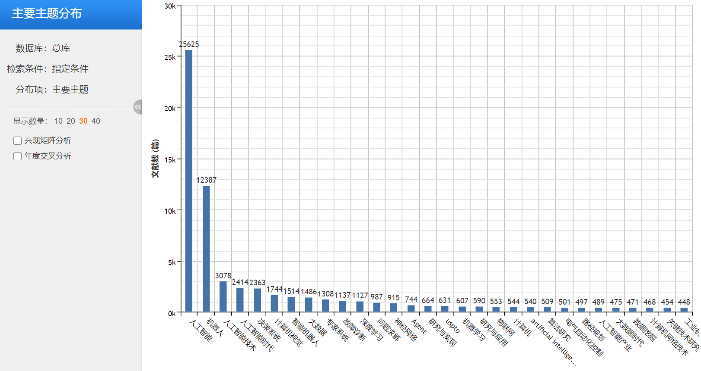
文献整体分析

Slide 21
文献整体分析

Slide 22
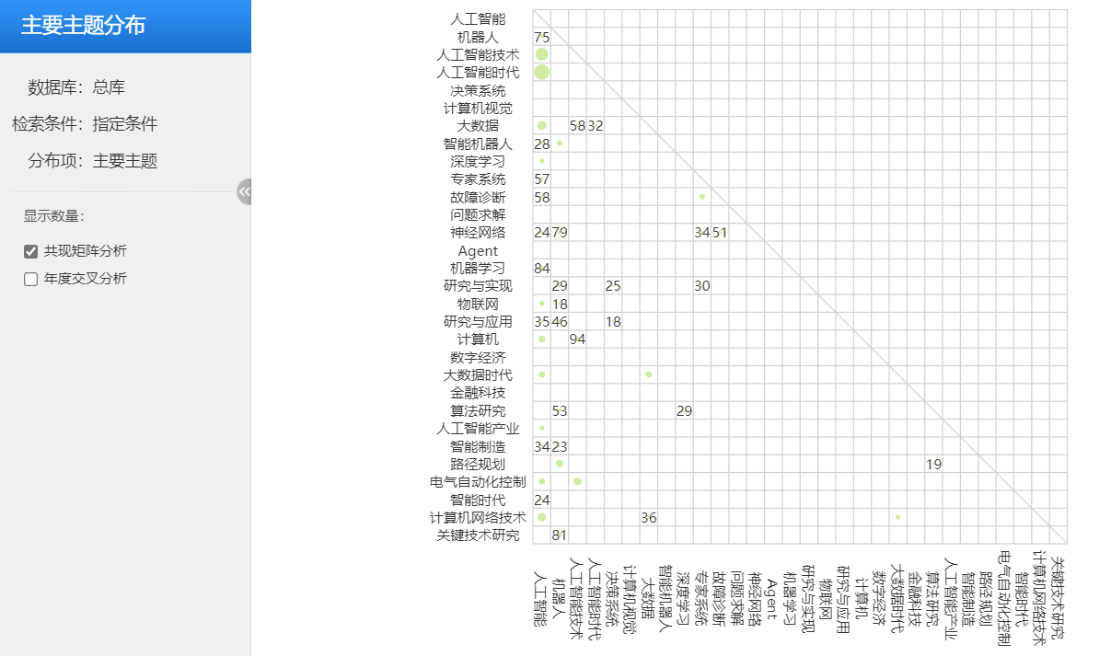
文献整体分析
查找研究空白

Slide 23
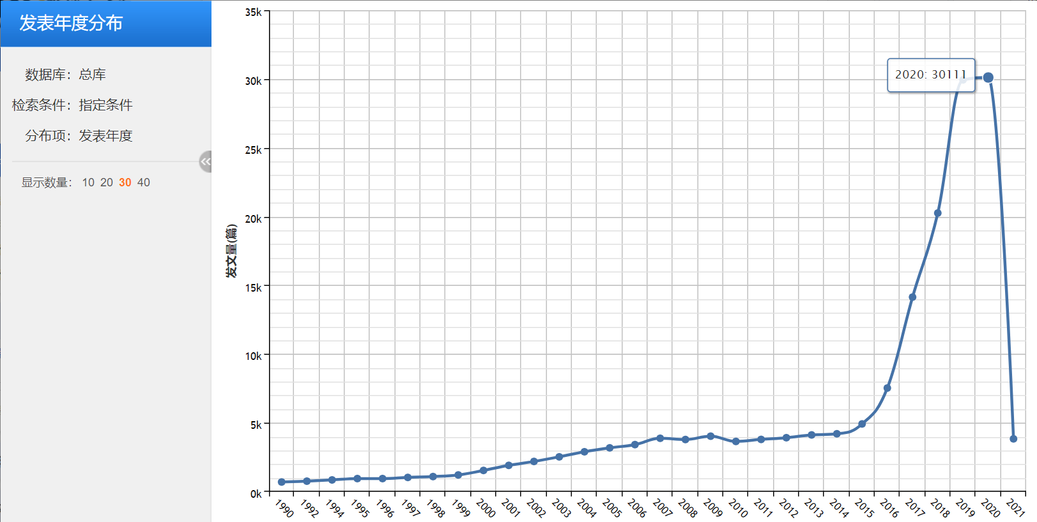
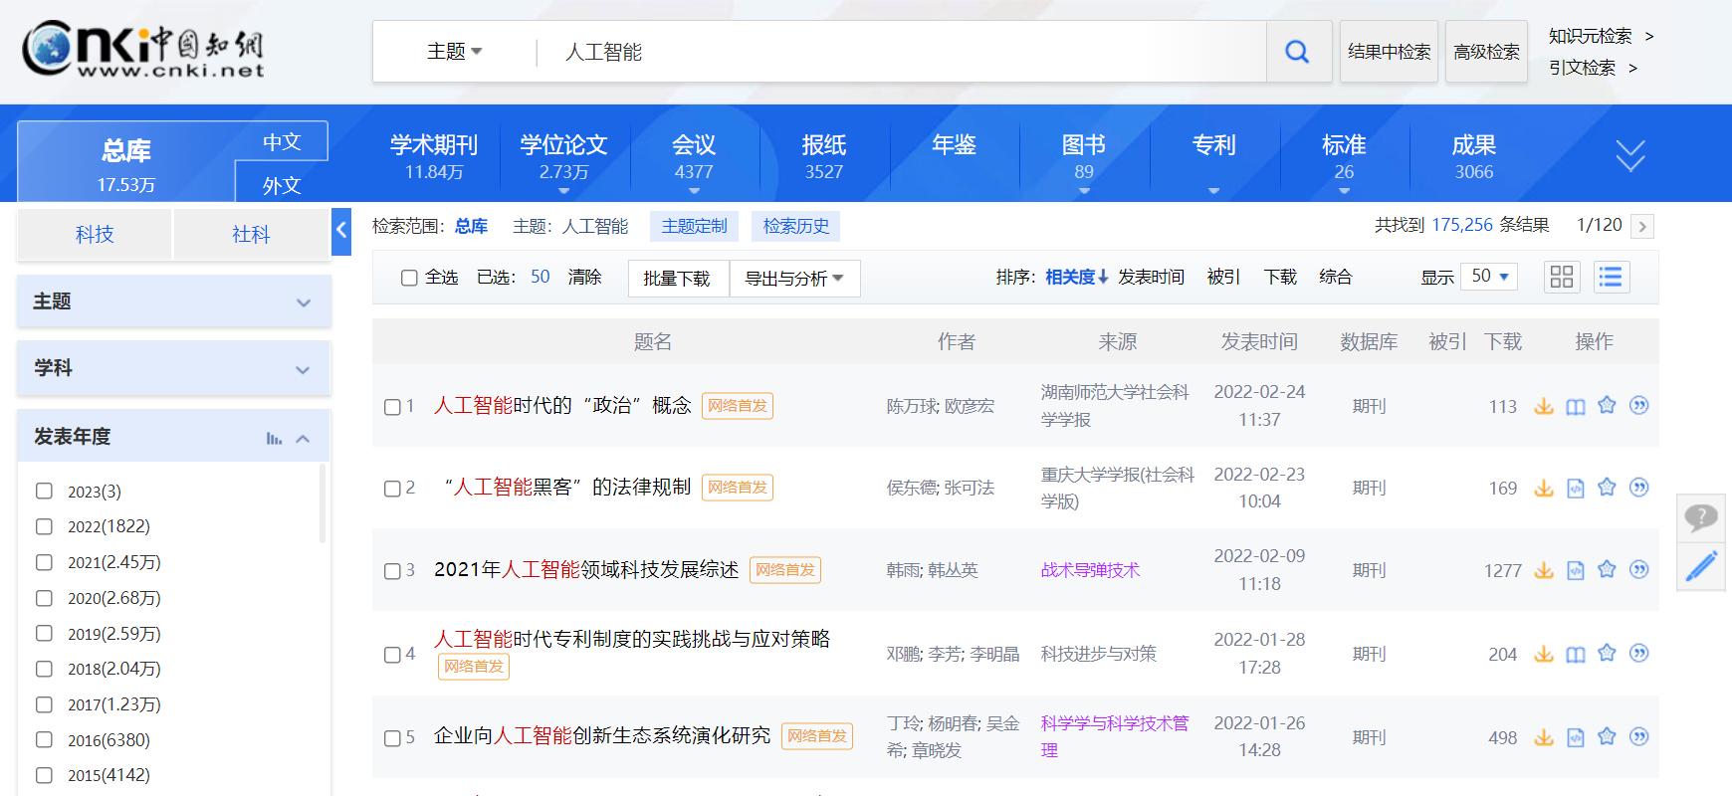
文献整体分析
了解研究趋势
Notes:
2016年，将人工智能写入十三五规划，alphago战胜围棋世界冠军李世石

Slide 24
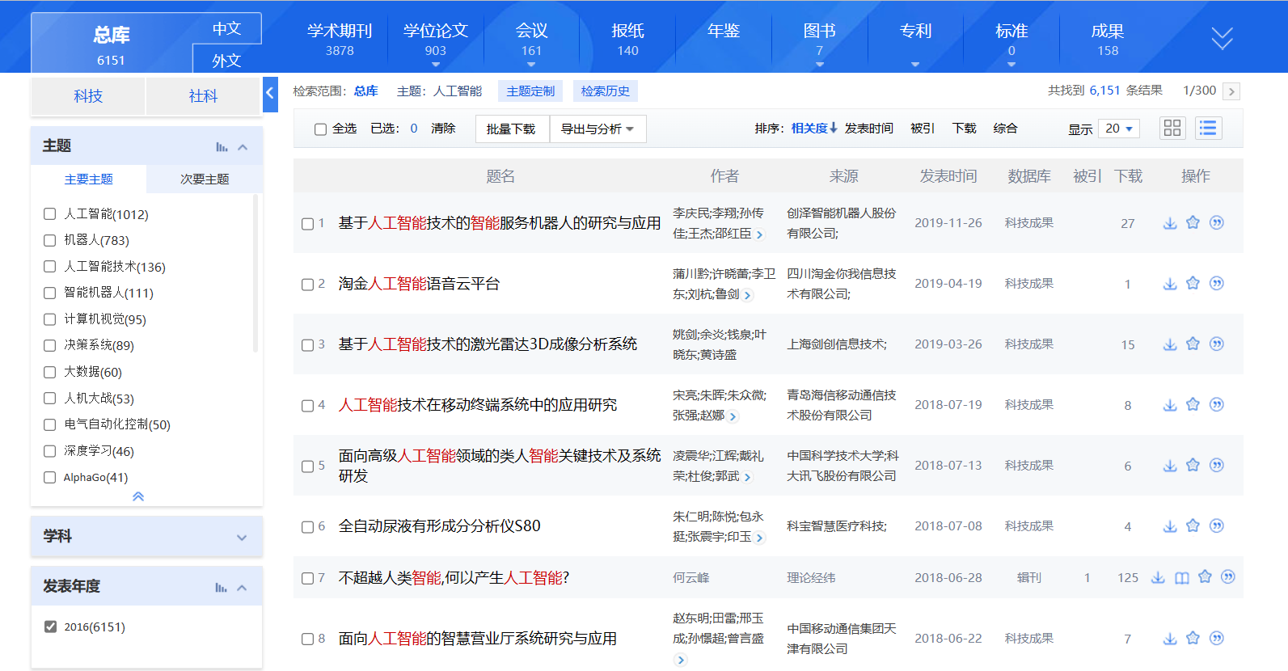
文献整体分析
机器人
人机大战/AlphaGo
大数据/深度学习
电气自动化控制

Slide 25
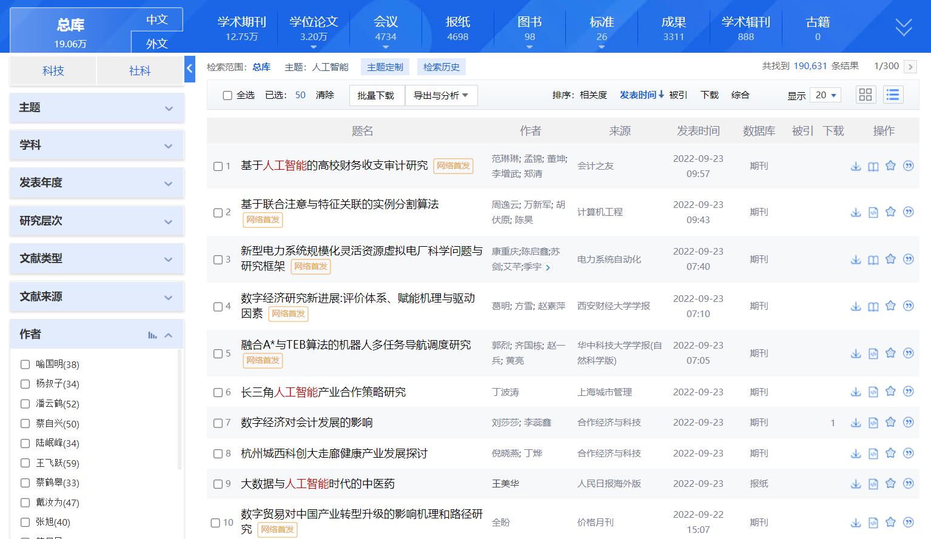
文献整体分析

Slide 26
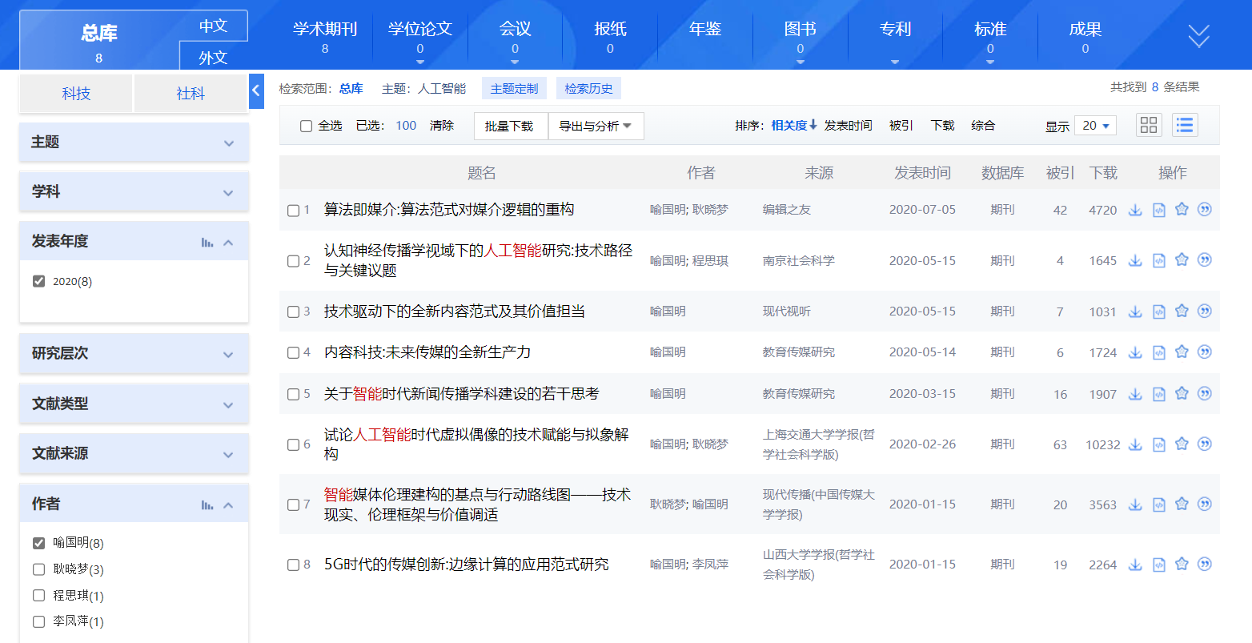
文献筛选

Slide 27
文献排序
发表时间：筛选最新的文献，找出最新研究进展。
Notes:
【网络首发】知网和一部分期刊编辑部签署了网络首发协议，该编辑部的稿件，通过定稿但未却定具体的发表期数前，会先行在知网上网络首发，提升了文献的出版速度，更利于知识的更新。在该文献正式出版后，会替换当前的网络首发版本，下载被引量累计计算。

Slide 28
文献筛选
被引：可以筛选出具有高应用度的文献。

Slide 29
写论文的步骤
提出问题
查找资料
研究分析
写作
我们提出的问题
通过文献泛检，对于问题的“主题分布、研究趋势、行业专家发文”等有关内容有了全面认识，从而将问题明确化--选题
下一步文献精检，找出高相关优质文献
文献泛检
文献精检
文献阅读
论文撰写
确定选题
积累素材
产出成果

Slide 30
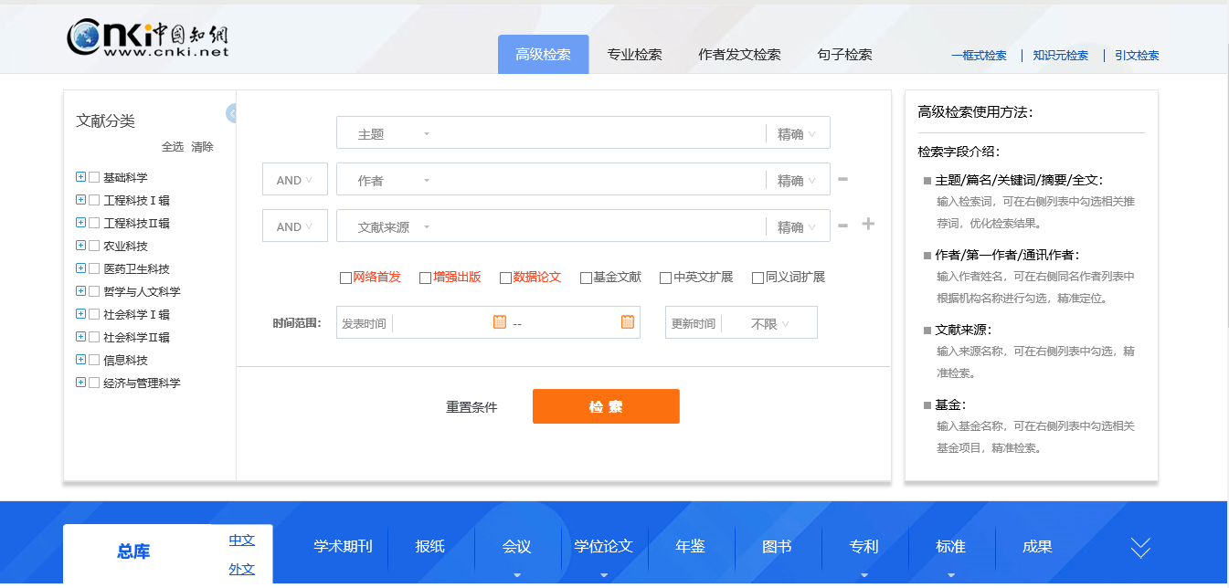
高级检索
可同时输入多个检索项进行查找，不同检索项之间关系：AND、
OR、NOT，并可通过选择精确或模糊的匹配方式，提高查准率
提供学科分类
通过条件筛选、时间选择等，对检索结果进行范围控制。
检索结果区
功能引导区
Notes:
怎么进入高级检索

Slide 31
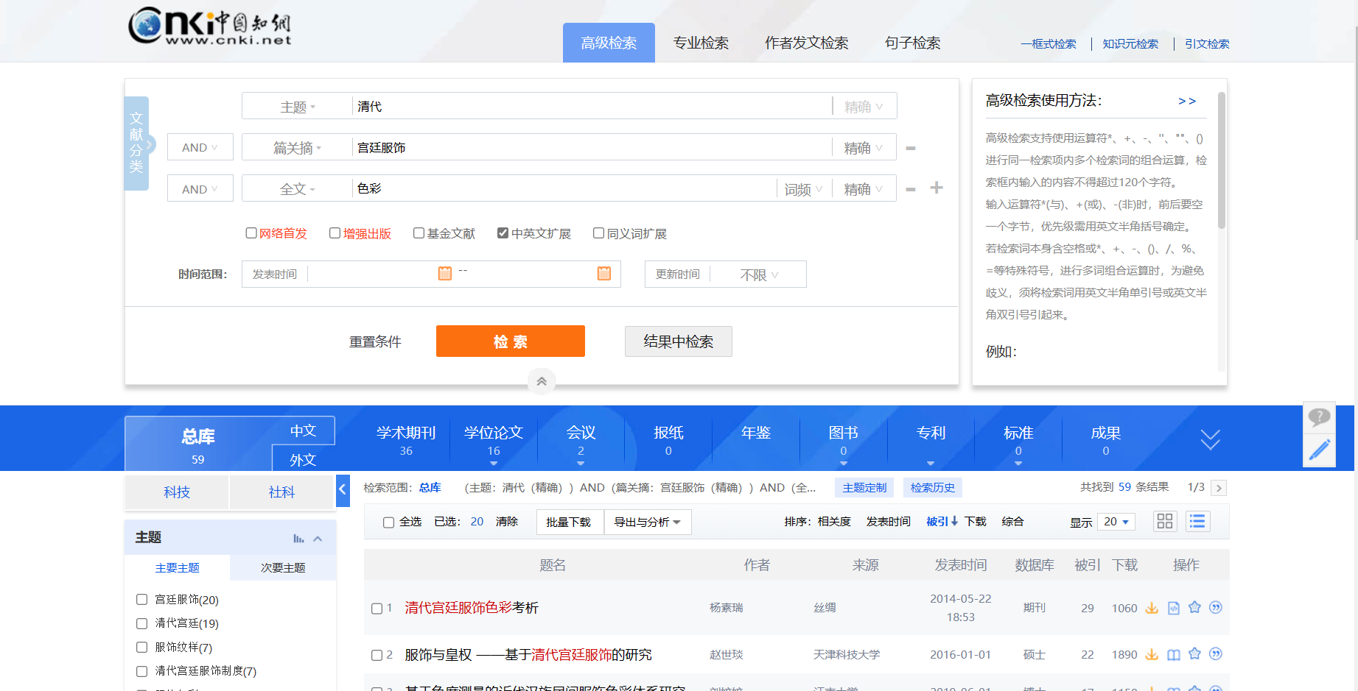
高级检索
”清代宫廷服饰色彩考析“相关的文献

Slide 32
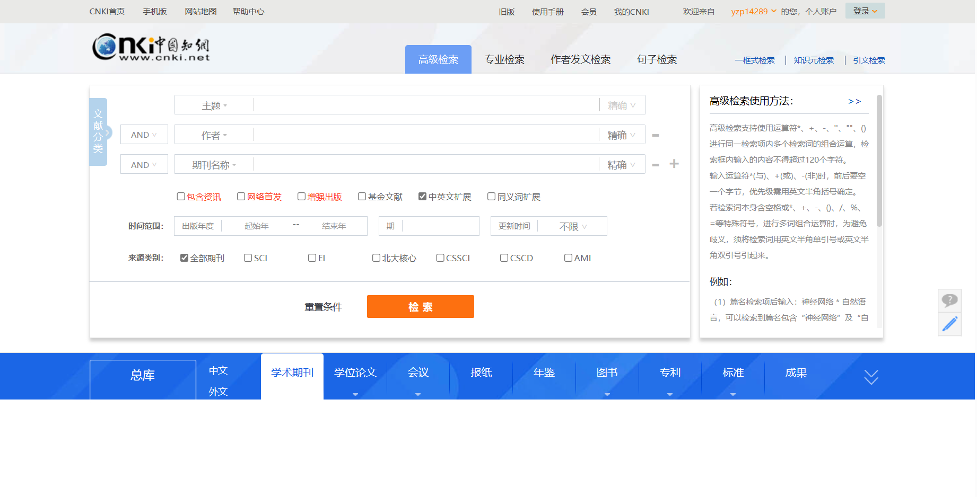
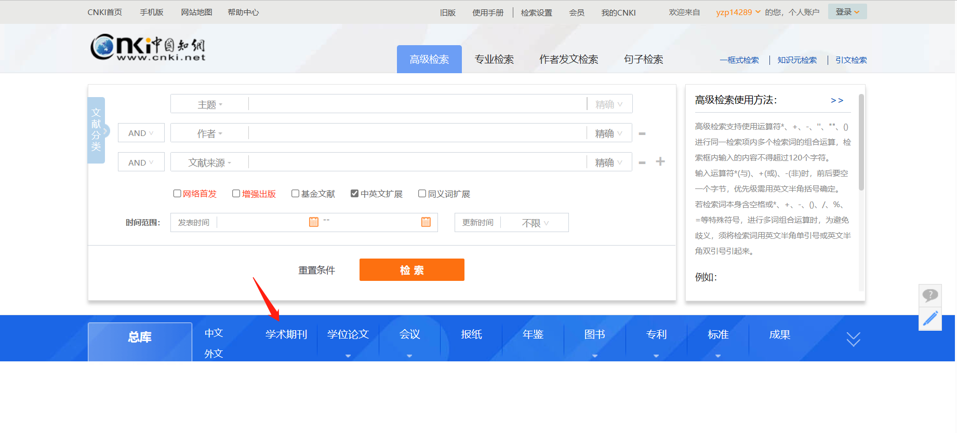
高级检索-查找核心期刊
查找核心期刊上有关主题的发文。
科学引文索引
中文社会科学引文索引
中国人文社会科学索引
工程索引
中国科学引文数据库
Notes:
选择核心期刊的这个方法各位老师可以集中注意力听一下，每次都会有很有多老师发微信问我知网怎么找核刊，这个对大家来说还是需求挺大的。

Slide 33
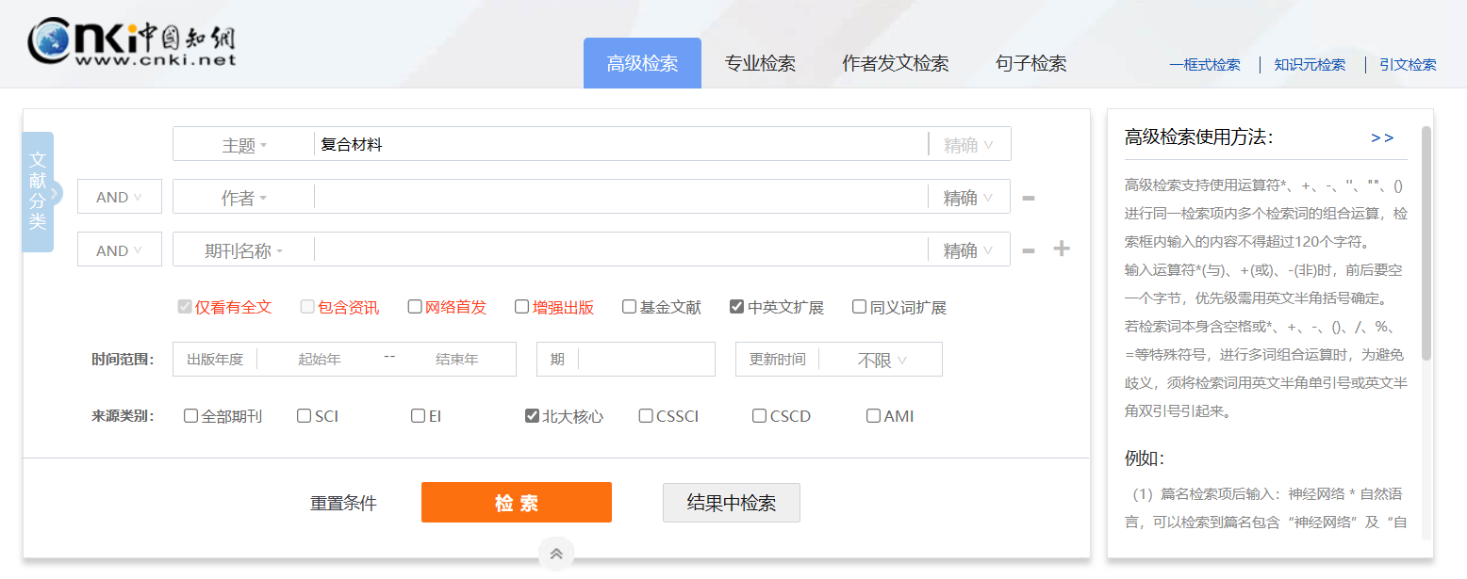
高级检索-核心期刊文献
通过了解本行业的核心期刊即可了解最新的学术动态方向。

Slide 34
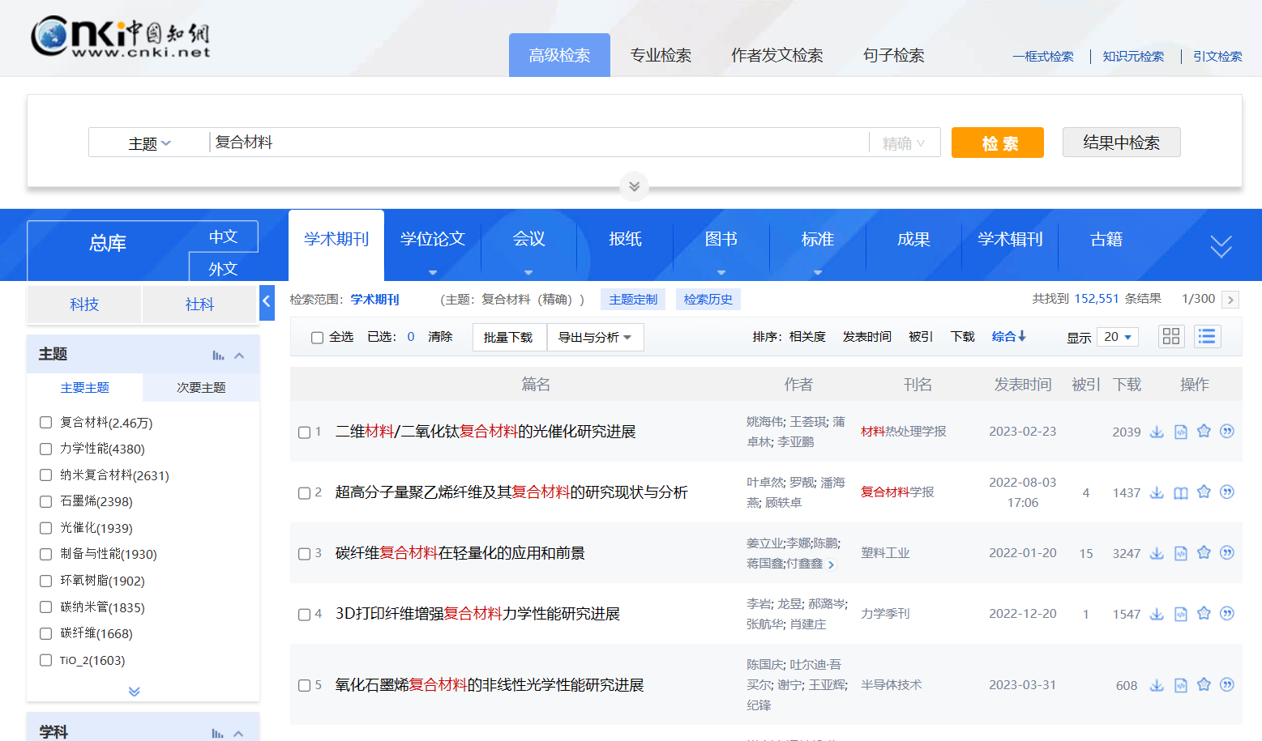
高级检索-核心期刊文献
通过了解本行业的核心期刊即可了解最新的学术动态方向。

Slide 35
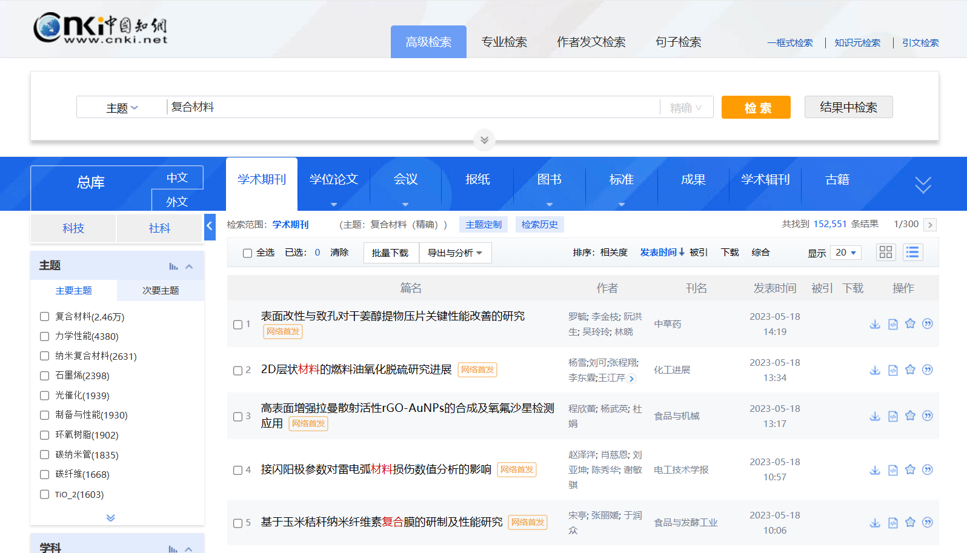
高级检索-核心期刊文献
通过了解本行业的核心期刊即可了解最新的学术动态方向。

Slide 36
确定选题后，找数据，找模型/方法

Slide 37
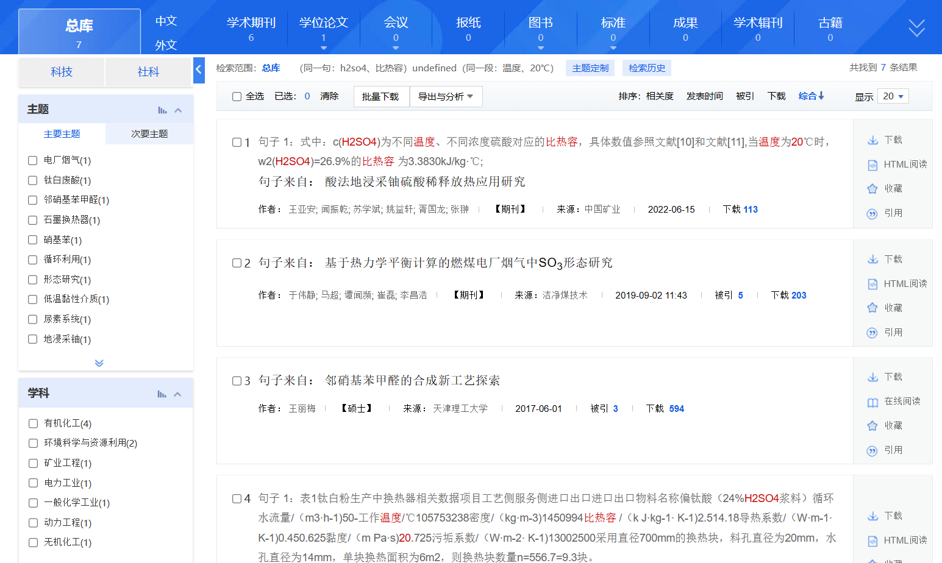
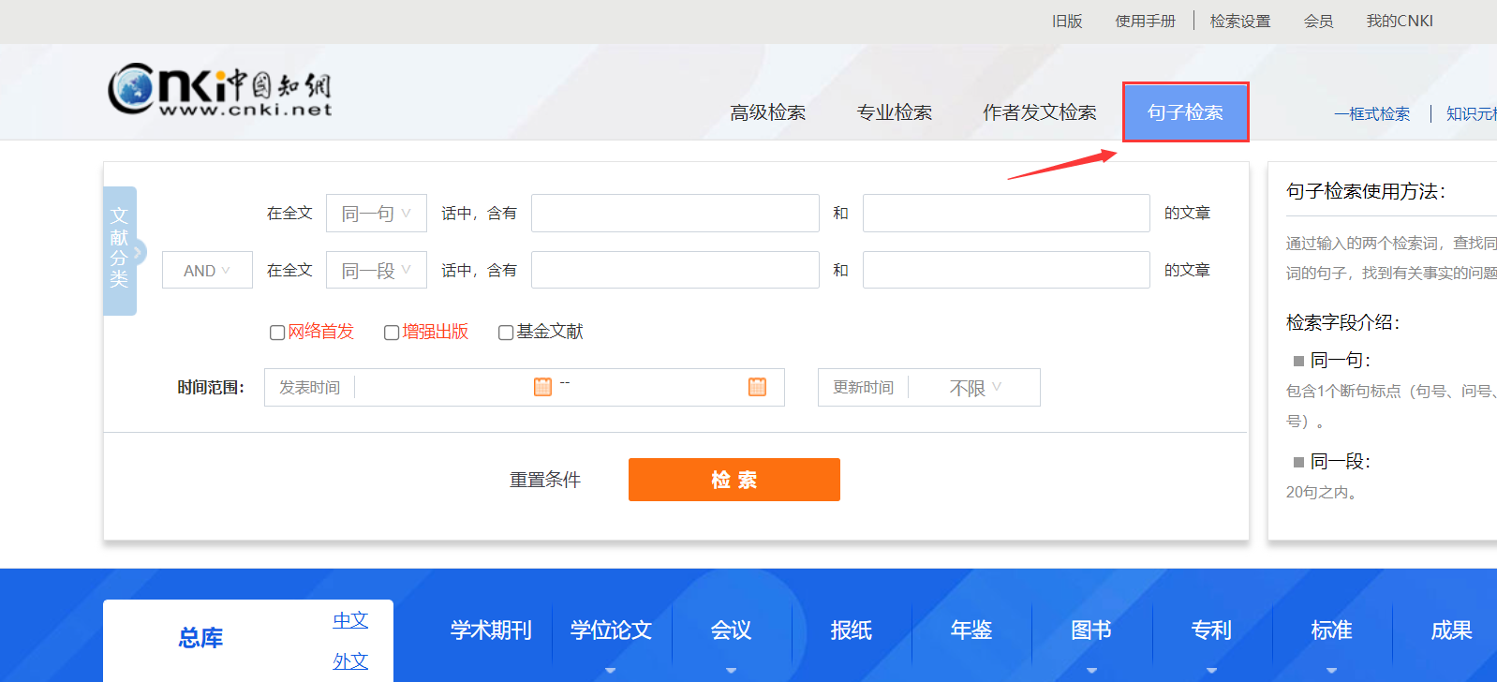
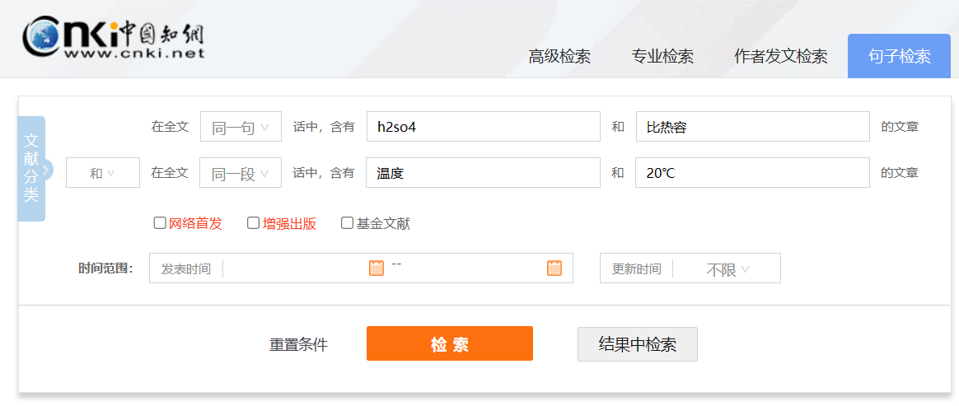
句子检索
通过输入的两个检索词，查找同时包含这两个词的句子，找到有关事实的问题答案。

Slide 38
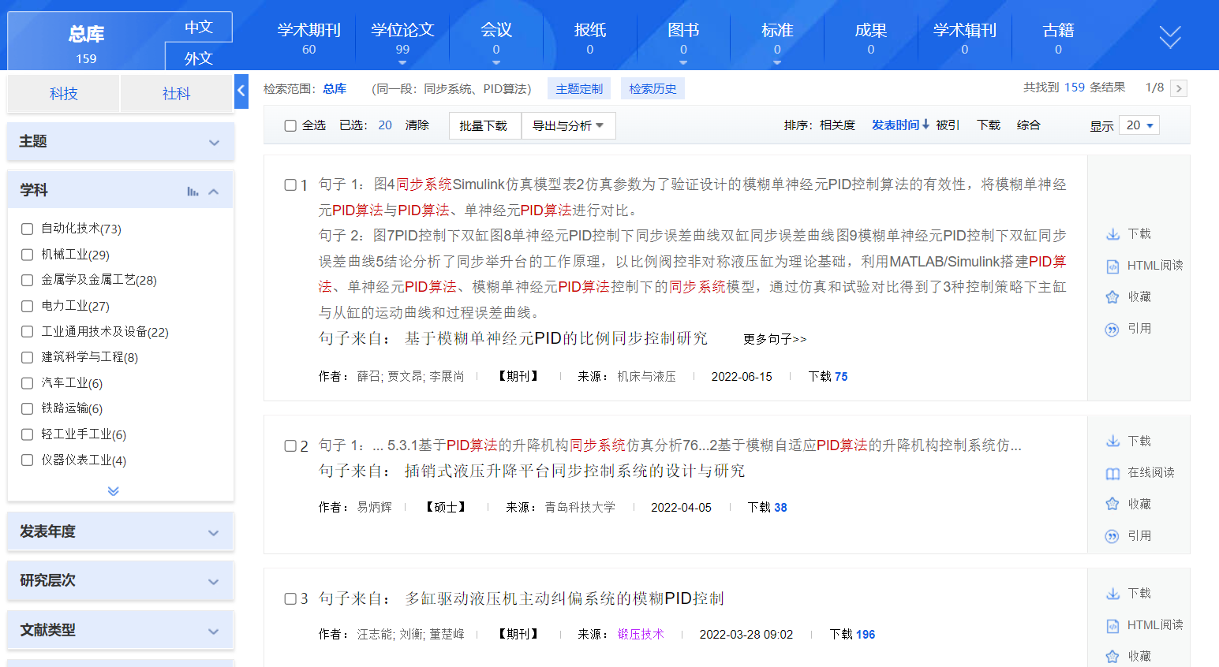
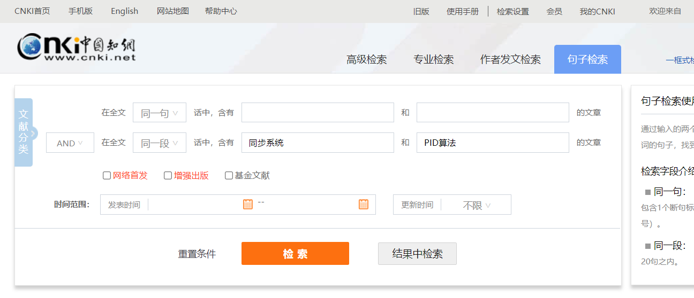
句子检索
通过输入的两个检索词，查找同时包含这两个词的句子，找到有关事实的问题答案。
Notes:
再比如，机械工程里面涉及到的液压同步系统，PID算法

Slide 39
写论文的步骤
提出问题
查找资料
研究分析
写作
文献泛检
文献精检
文献阅读
论文撰写
确定选题
积累素材
产出成果

Slide 40
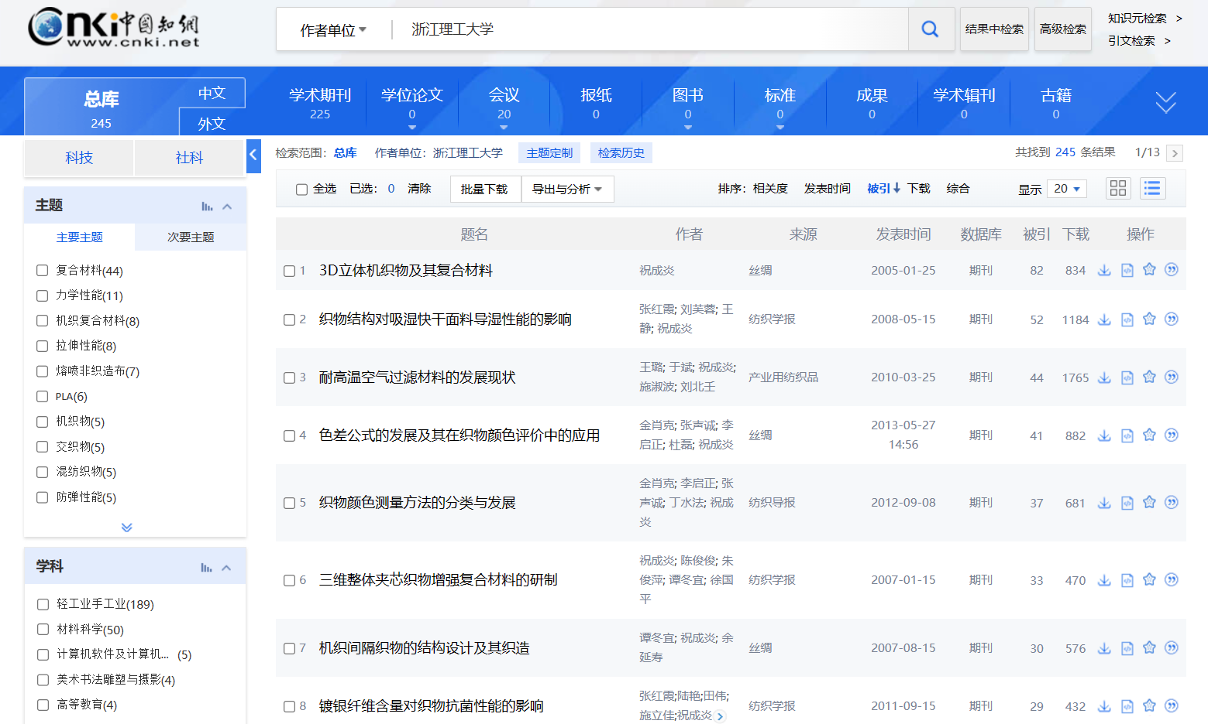
文献阅读与下载

Slide 41
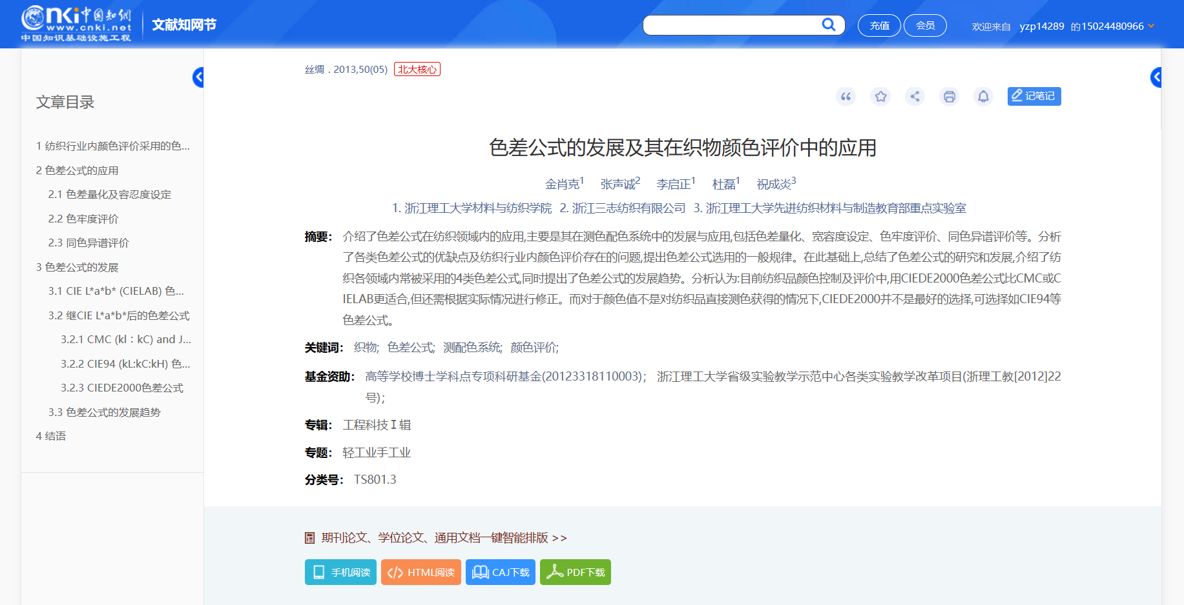
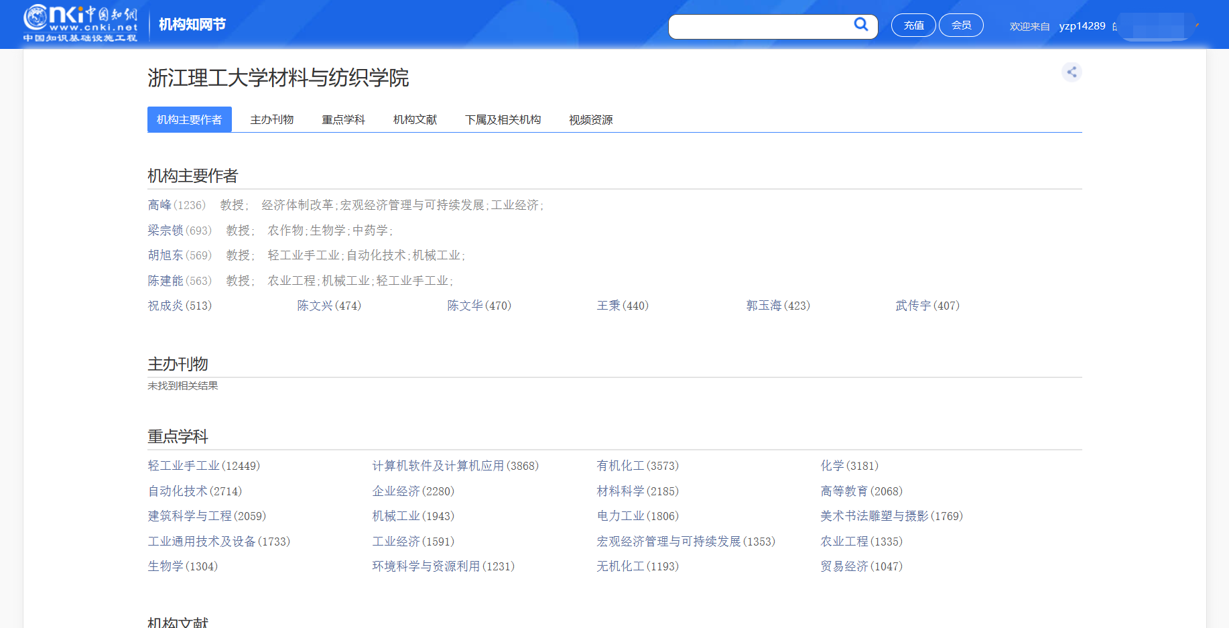
文献阅读与下载-知网节

Slide 42
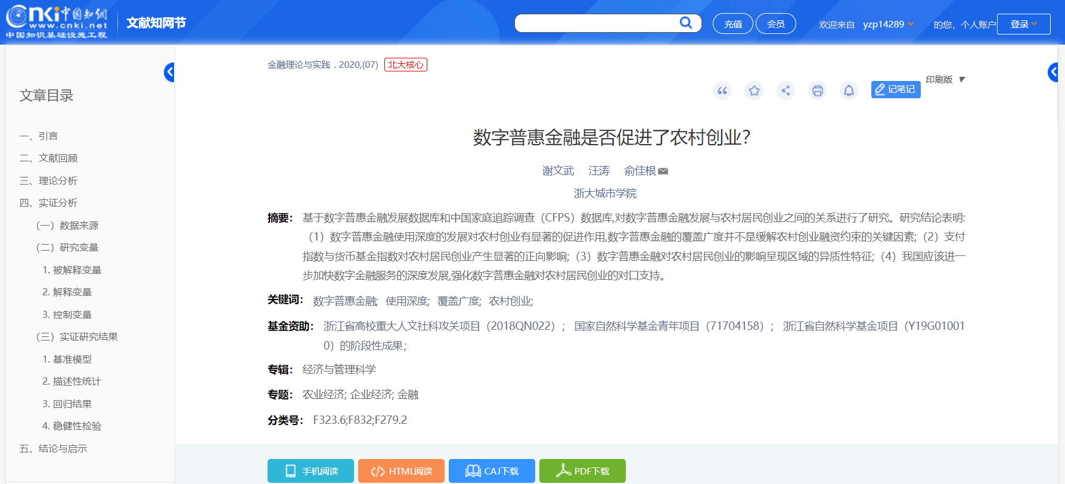
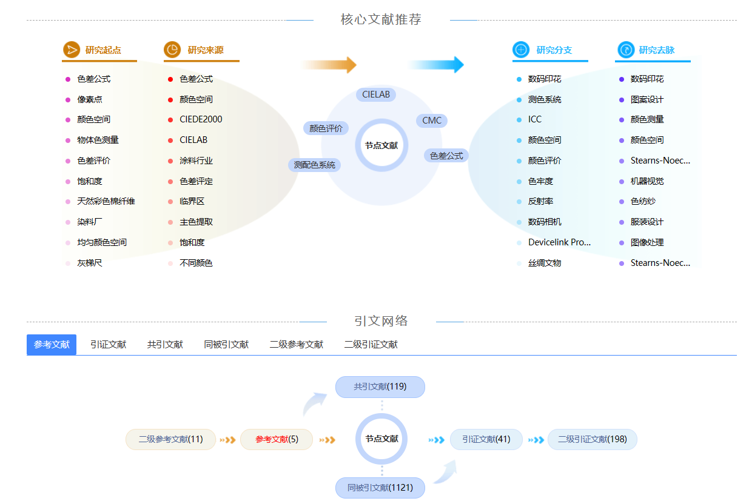
知网节-文献研究脉络

Slide 43
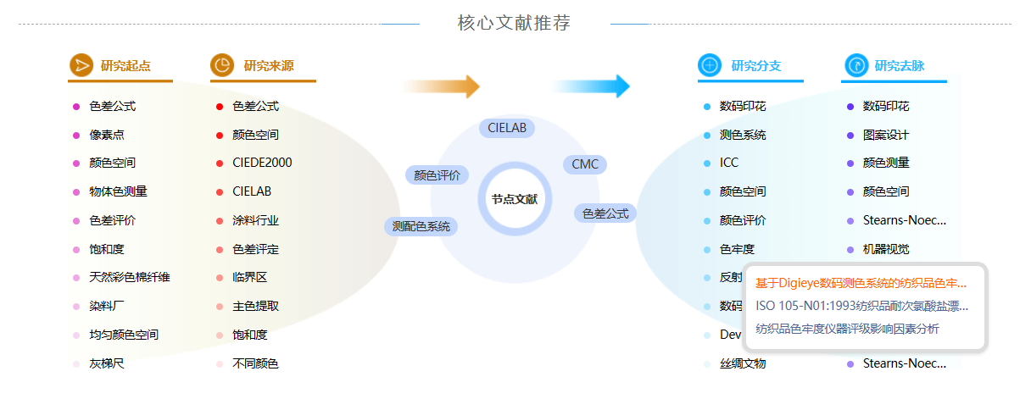
知网节-核心文献推荐
二级
参考文献
二级
引证文献
参考文献
引证文献

Slide 44
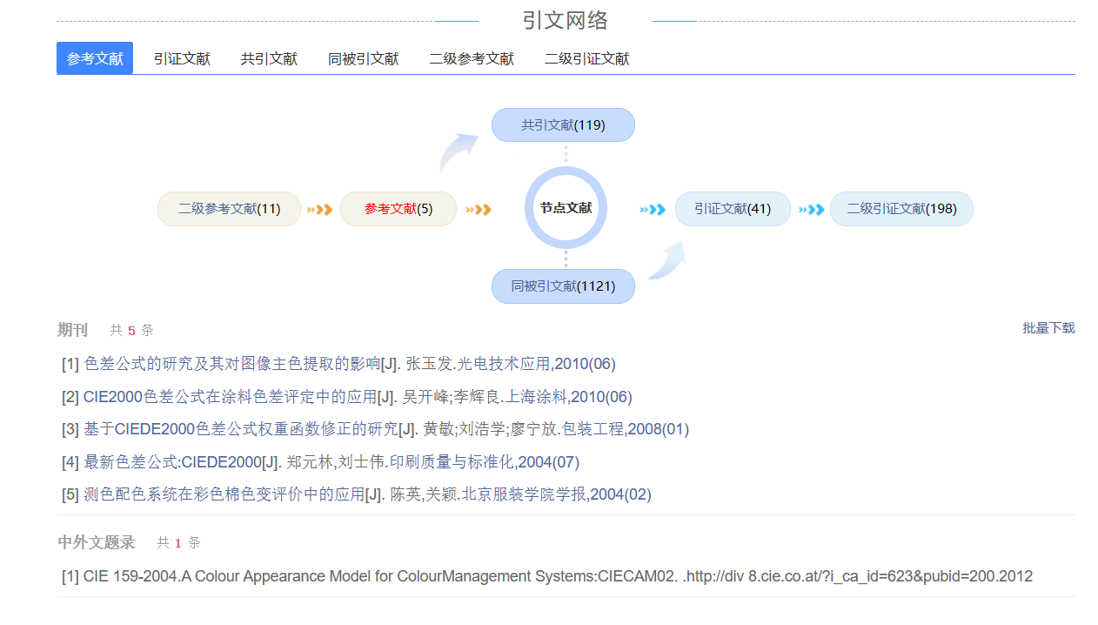
知网节-引文网络

Slide 45
文献阅读与下载

Slide 46
文献阅读与下载

Slide 47
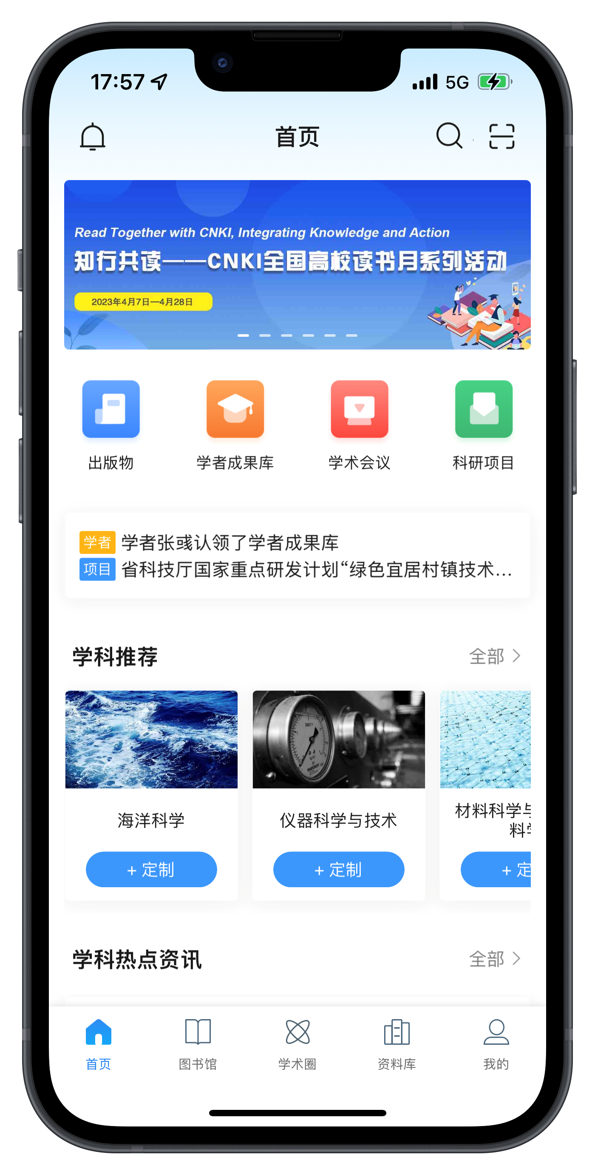





全球学术快报app
文献检索
个性化定制
文献管理
扫描二维码 或
在应用商城搜索“全球学术快报”
云同步
Notes:
二维码是全球学术快报3.0，看能否调整

Slide 48
文献阅读与下载

Slide 49
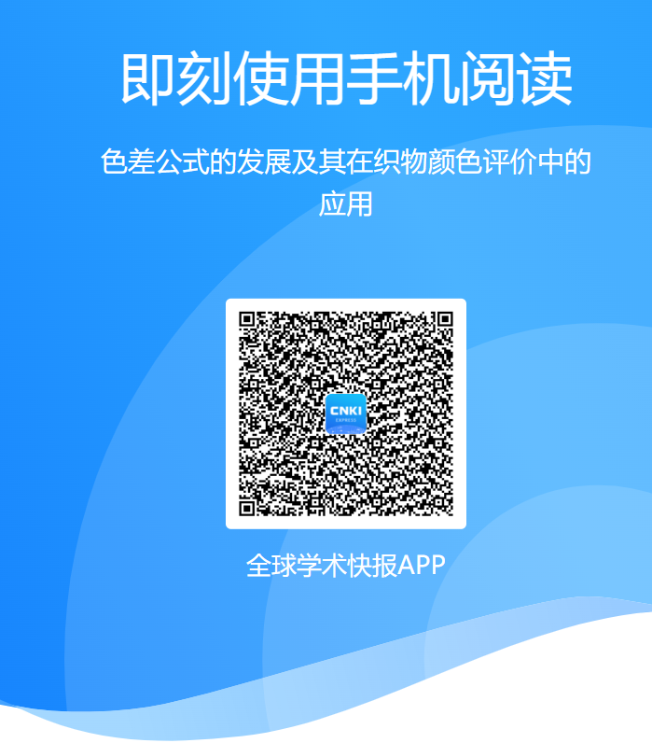

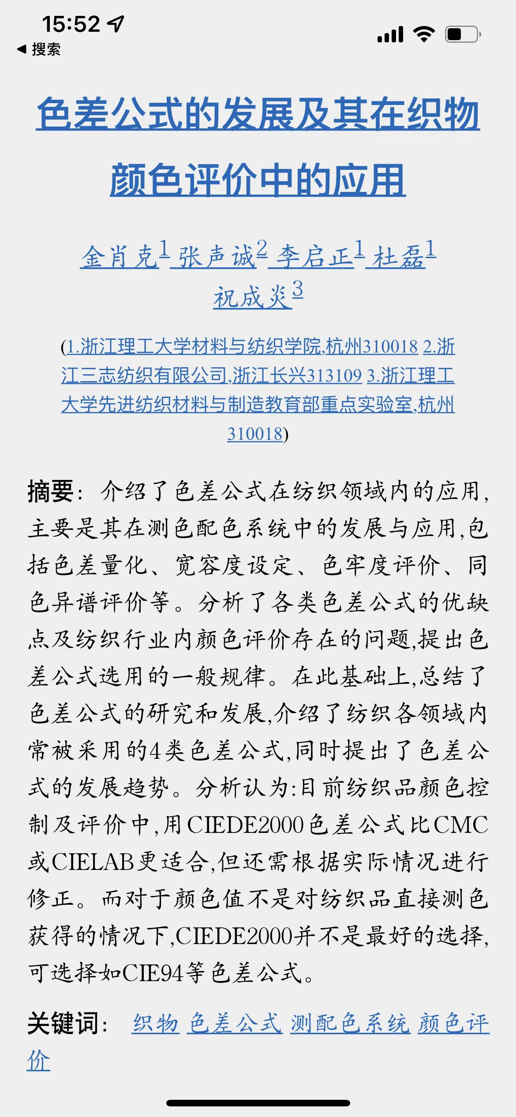
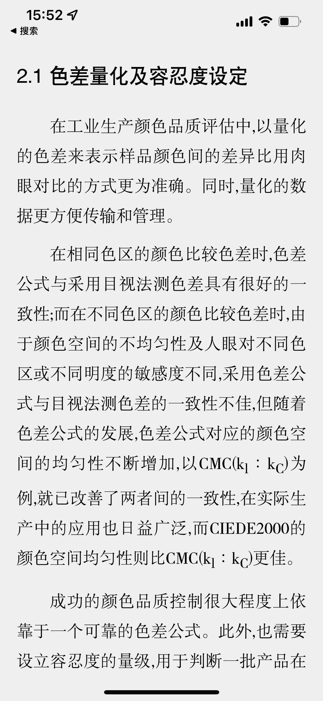
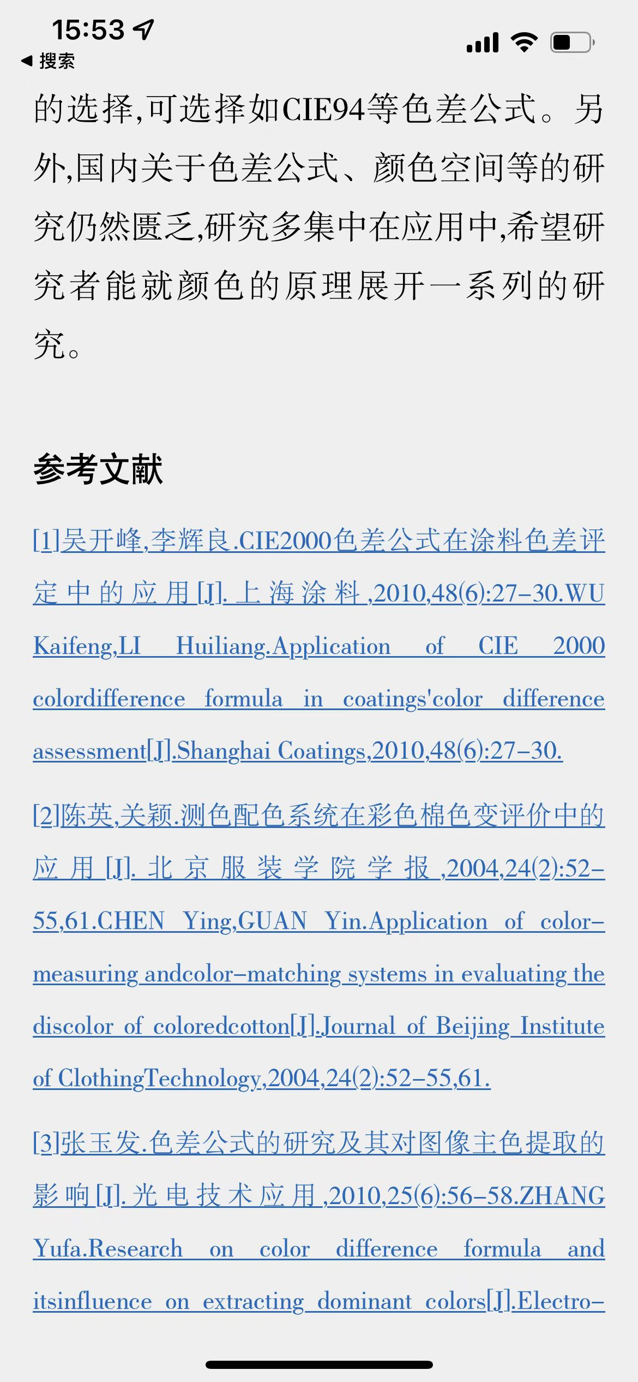

Slide 50
文献阅读与下载

Slide 51
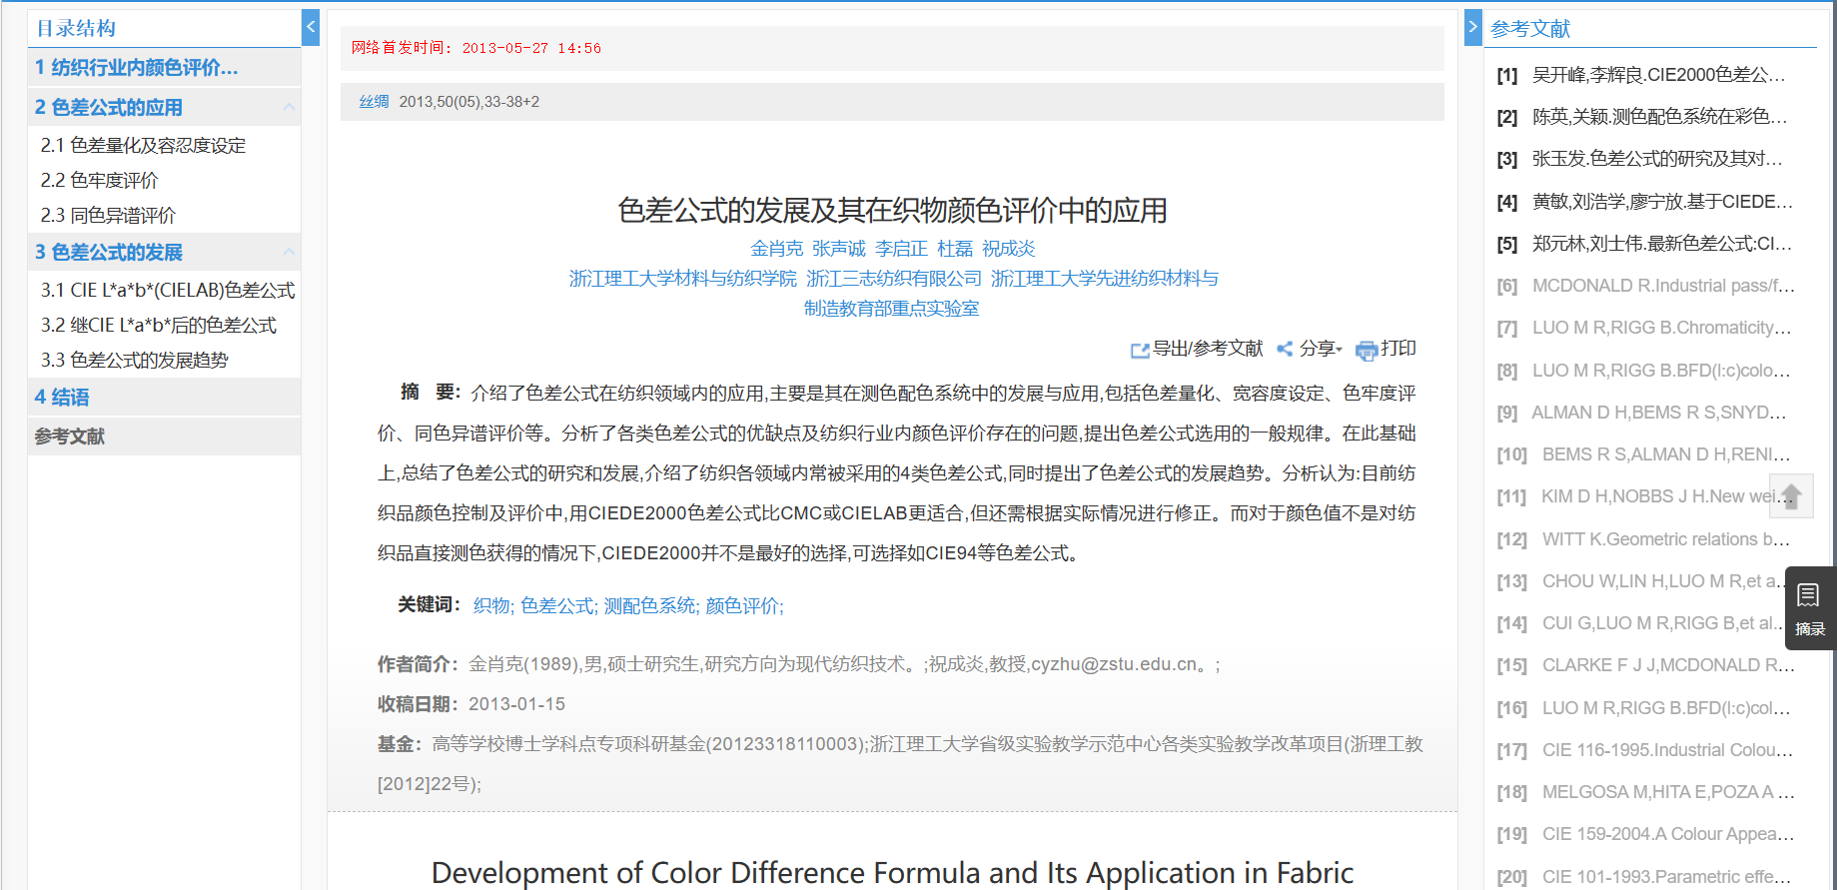
在线阅读
右侧展示正文对应的参考文献，点击可跳转到对应文献知网节中。
左侧展示目录结构、文内图表、参考文献以及增强材料；
中间展示正文内容，其中文内图表可直接下载原文高清图表文件；

Slide 52
写论文的步骤
提出问题
查找资料
研究分析
写作
文献泛检
文献精检
文献阅读
论文撰写
确定选题
积累素材
产出成果

Slide 53
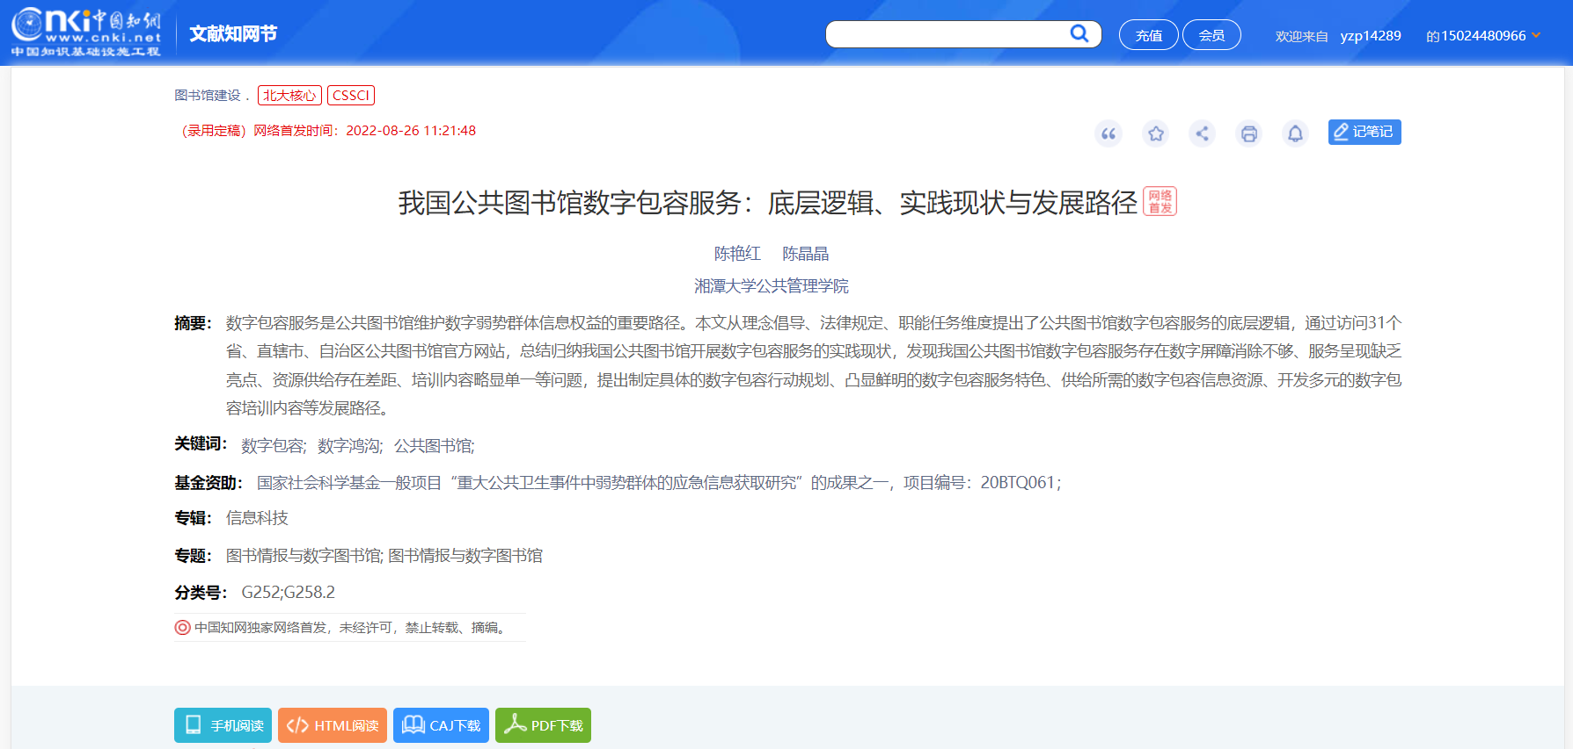

创作-导出引文格式
导出引文格式。CHKD支持多种文献格式导出，可以在查看单篇文献时直接导出常用格式。

Slide 54


创作-导出引文格式
导出引文格式。CHKD支持多种文献格式导出，也可以多篇文献统一导出常用格式。

Slide 55

小技巧-出版物检索
出版物检索提供文献来源出版物的检索、筛选等功能，以整刊或供稿单位为主要对象，帮助用户了解文献来源的出版物详情，或查找权威优质的出版物，按出版物浏览文献。

Slide 56

出版物检索

Slide 57



出版物检索

Slide 58

出版物检索

Slide 59
写论文的步骤
提出问题
查找资料
研究分析
写作
文献泛检
文献精检
文献阅读
论文撰写
一框式检索
高级检索
文献知网节
引文格式导出
文献整体分析
句子检索
确定选题
积累素材
产出成果

Slide 60

培训反馈
【培训调研反馈表】
为了提供更好的培训服务，麻烦您扫码对本次培训进行评价。

Slide 61

谢谢观看
同方知网(北京)技术有限公司浙江分公司

